Slide 1
Бази от данни - практикум
Тема No 21 – Управление на проекти
Изготвил: Петя Личева
Факултетен номер: 3MI0700022

Slide 2
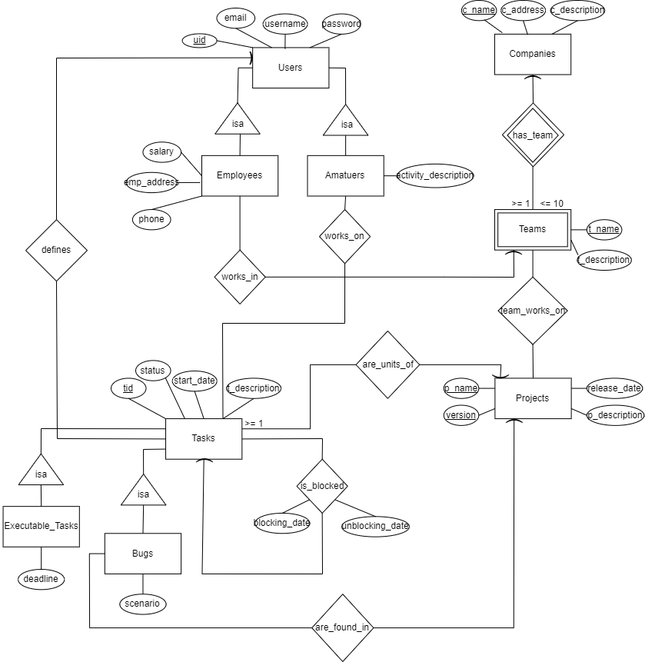
E/R диаграма на модела

Slide 3
Релационни схеми
Users (uid: int (>= 0), email: string (320), username: string (10), password: string (64))
Users_Employees (uid: int (> 0), email: string (320), username: string (10), password: string (64), salary: double (> 0.0), emp_address: string (100), phone: string (>= 10 && <= 13), team_id: int (> 0))
Users_Amateurs (uid: int (> 0), email: string (320), username: string (10), password: string (64), activity_description: string (350))
Tasks (tid: int (> 0), status: string (10 – unfinished), start_date: date (>= 01.01.2023), tdescription: string (350), uid: int (> 0), project_id: int (> 0), btid: int (> 0))
Executables (tid: int (> 0), deadline: date (>= 01.01.2023))
Bugs (tid: int (> 0), scenario: string (600), project_id: int (> 0), blocking_date: date (>= 01.01.2023), unblocking_date: date (>= blocking_date))
Companies (cid: int (> 0), cname: string (50), caddress: string (100), cdescription: string (500))
Teams (team_id: int (> 0), cid: int (> 0), tname: string (50), tdescription: string (350))
Projects (project_id: int (> 0), pname: string (50), version: string (20), release_date: date (>= 01.01.2023), pdescription: string (350))
WorksOn (uid: int (> 0), tid: int (> 0))
TeamsWorkOn (team_id: int (> 0), project_id: int (> 0))

Slide 4
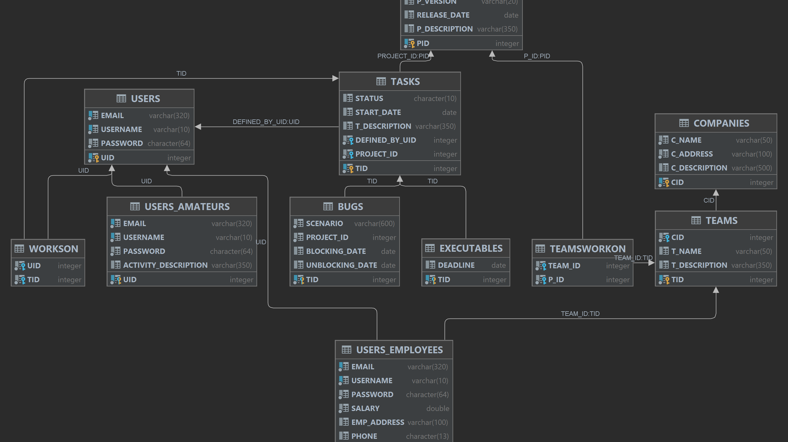
Схема на базата от данни

Slide 5
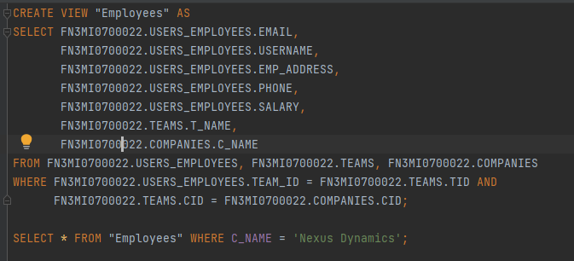
Views

Slide 6
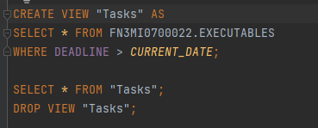
Views

Slide 7

Views

Slide 8
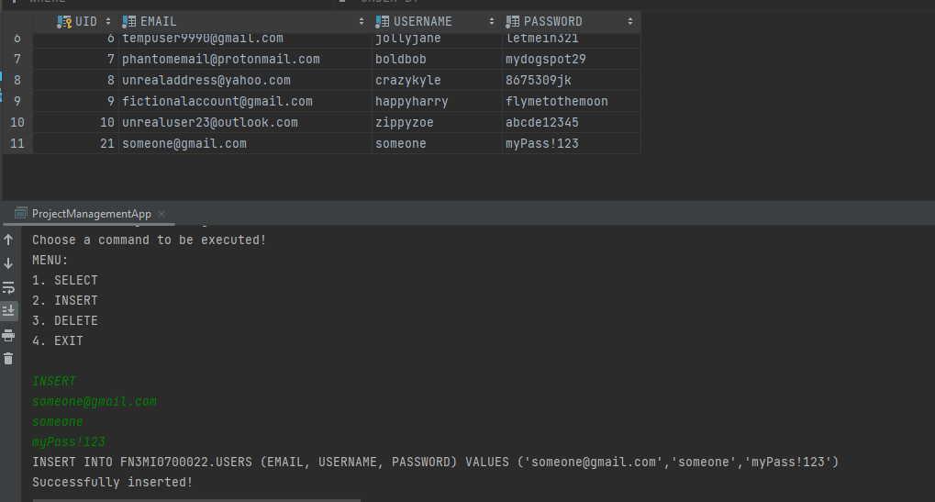
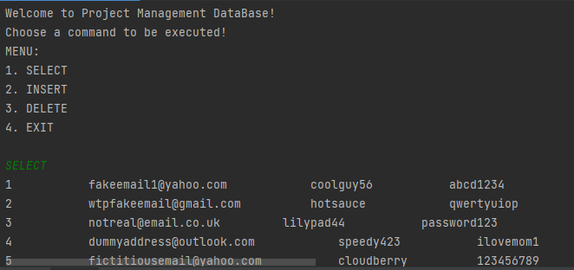
Приложение за достъп до базата

Slide 9
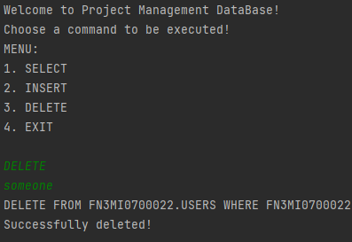
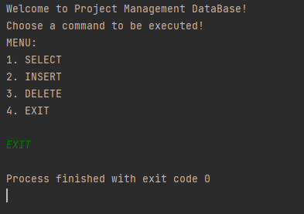
Приложение за достъп до базата

